Slide 1
کارگاه تریاژ ESI

Slide 2
معیار شدت اورژانس
مفاهیم – اصول اولیه
EMERGENCY SEVERITY INDEX
( ESI )

Slide 3
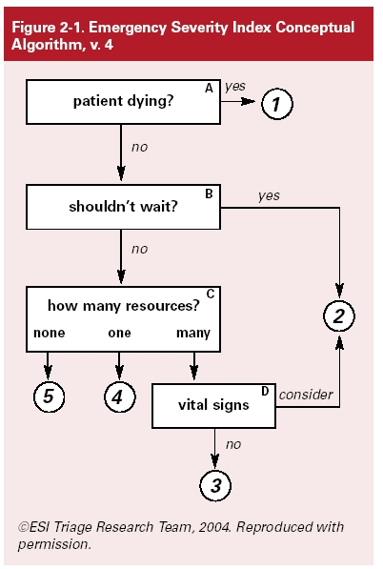

Slide 4
معیار شدت اورژانس (ESI) یک ابزار تریاژ پنج سطحی و با کاربرد آسان می باشد که بیماران بخش اورژانس را با بررسی شدت بیماری و راه حل آن همزمان دسته بندی می کند.
مقدمتاً پرستار تریاژ فقط سطح حدت بیماری را تخمین می زند. در صورتیکه یک بیمار با شرایط سطح حدت بالا مواجه نباشد ( سطح یک ودو ESI ) پرستار تریاژ الزامات منبع مورد انتظار جهت کمک به تعیین یک سطح تریاژ را برآورد می کند ( سطح سه وچهاروپنج ESI).

Slide 5
ESI یک روش تریاژ قابل اطمینان و صحیح را در اختیار بخش های اورژانس قرار می دهد.
شامل بودن نیاز به منابع در دسته بندی تریاژ یک وجه منحصر به فرد ESI در مقایسه با سیستم های دیگرتریاژ است.
پرستار تریاژ ضروریات منبع را بر مبنای تجربه قبلی در مورد بیماران موجود با صدمات یا شکایات مشابه برآورد می کند .

Slide 6
چهار سوال اساسی
آیا این بیمار در حال مرگ است؟ نقطه A
آیا این بیماری است که نباید در انتظار بماند؟ نقطه B
این بیمار چه تعداد منابع نیاز خواهد داشت؟ نقطهC
علائم حیاتی بیماردر چه وضعی هستند؟ نقطهD

Slide 7
نقطه تصمیم A : آیا این بیمار در حال مرگ است؟
به همان سادگی که در نقطه تصمیم A بیان شد پرستار تریاژ می پرسد که آیا این بیمار در حال مرگ است یا نه؟
در صورتیکه جواب مثبت باشد. فرآیند تریاژ کامل است و بیمار بطور خودکار بعنوان سطح اول ESI تریاژ می شود. جواب منفی کاربر را به قدم بعدی در الگوریتم به نقطه تصمیم B منتقل می کند.

Slide 8
نقطه تصمیم A : آیا این بیمار در حال مرگ است؟
آیا بیمار به یک مداخله راه هوایی فوری (airway)
تجویز داروی فوری (medication)
مداخله همودینامیک فوری(hemodynamic) احتیاج دارد؟

Slide 9
نقطه تصمیم A : آیا این بیمار در حال مرگ است؟
آیا بیمار با هیچ کدام از شرایط زیر مطابقت دارد :
قبلاً لوله گذاری شده (آپنه است)
بدون نبض است ،
به زحمت وبا مشکل تنفس می کند،
درصد اشباع اکسیژن( Spo2 ) کمتر از 90 درصد است،
تغییرات وضعیت روانی حاد دارد یا واکنشی نشان نمی دهد ؟

Slide 10
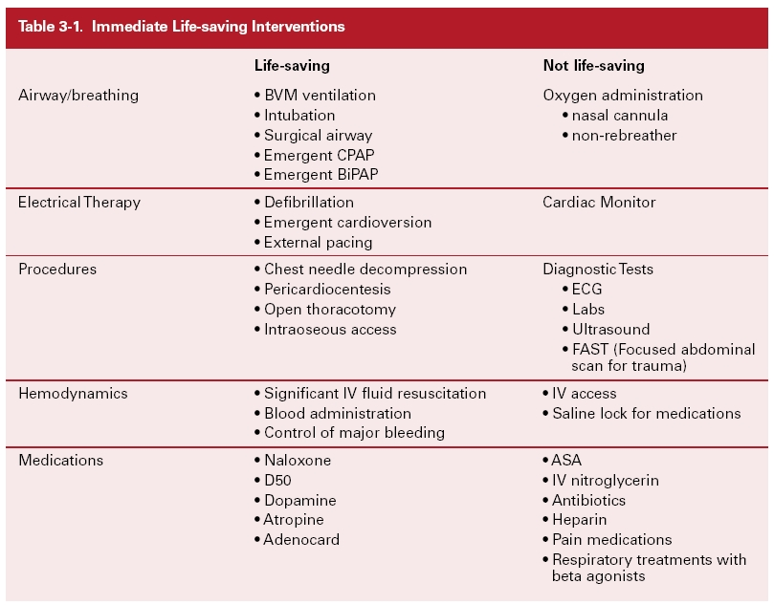

Slide 11
مداخلاتی که نجات بخشی را در نظر ندارند شامل برخی از مداخلات هستند که تشخیصی یا درمانی بوده اما بهیچ وجه حیات بخش نمی باشند.
مداخلات نجات بخش در سه محور
حفظ راه هوایی، بقاء تنفس یا حمایت از گردش خون بیمار هدف گیری می شوند

Slide 12
نقطه تصمیم A : آیا این بیمار در حال مرگ است؟
آیا بیمار راه هوایی سالم و باز دارد ؟
آیا بیمار تنفس می کند؟
آیا بیمار نبض دارد ؟
آیا پرستاردرباره سرعت ، ریتم و کیفیت نبض نگرانی دارد ؟
آیا به منظور حفظ توانایی بیمار برای باز نگهداشتن راه هوایی ، تنفس خودبخودی و یا اکسیژناسیون کافی، این بیمار قبل از بیمارستان لوله گذاری شده است ؟
آیا پرستار توانایی این بیمار را جهت دریافت اکسیژن کافی برای بافت ها در نظر دارد ؟

Slide 13
نقطه تصمیم A : آیا این بیمار در حال مرگ است؟
بیمار سطح اول ESI همیشه با شرایطی بی ثبات در بخش اورژانس حضور پیدا می کند.
بخاطر اینکه بیمار، بدون مراقبت فوری ممکن است بمیرد، اقدام تیمی آغاز می شود، پزشک در یک طرف است و پرستاری مراقبت فشرده و متمرکز را مهیا می کند.
بیماران سطح اول ESI سریعاً دیده می شوند زیرا دقت و وقت شناسی در انجام مداخلات می تواند بر میزان شدت بیماری و میزان مرگ و میر تأثیر بگذارد.

Slide 14
نقطه تصمیم A : آیا این بیمار در حال مرگ است؟
وقتی که تشخیص داده شد که بیمار به مداخله حیات بخش فوری احتیاج دارد یا نه، پرستار تریاژ همچنین سطح هوشیاری بیمار را مشخص می کند.
الگوریتم ESI مقیاسAVPU
(alert , verbal, pain, unresponisive) را مورد استفاده قرار می دهد. هدف این بخش از الگوریتم شناسایی بیماری است که تغییرات شدید سطح هوشیاری دارد

Slide 15
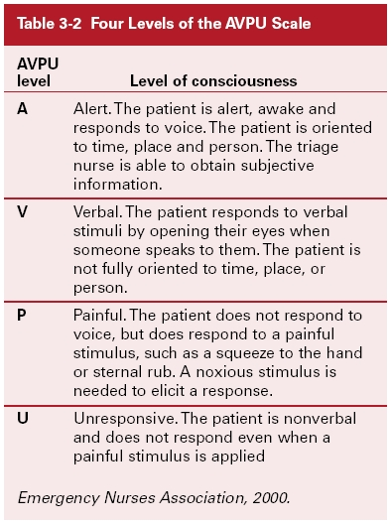

Slide 16
پرستار تریاژ لازم است که این بیمار را طبق برنامه ریزی جهت تعیین تغییر سطح هوشیاری شناسایی کند و اهمیت حیاتی برای بیمار alert قبلی است که اکنون به درد (pain) pپاسخ می دهد و یا (unresponsive) U می باشد.
عدم واکنش (unresponsiveness) در زمینه تغییرات حاد در وضعیت نرولوژیکی است نه برای بیماری که با سابقه ای از مشکلات روانی،دمانس ویا آفازی شناسایی شده قبلی مورد ارزیابی قرار می گیرد. هر بیماری که دارای عدم واکنش است شامل بیمار مسموم بدون واکنش به محرکهای دردناک در شرایط سطح یک قرار می گیرد و باید سریعاً ارزیابی گردد .

Slide 17
یک بیمار سطح اول ESI همیشه با آمبولانس به بخش اورژانس آورده نمی شود. بیماری با مصرف بیش از حد دارو یا مسمومیت شدید با الکل امکان دارد پشت در ورودی اصلی بیفتد. بچه ها ممکن است با اتومبیل آورده شوند ویا تا بخش اورژانس به دوش گرفته شوند . پرستار مجرب تریاژ می تواند فوراً این بیمار با وضعیت بحرانی یا وخیم را تشخیص دهد.
با یک ارزیابی دقیق، پرستار تریاژ بیماری را که در حادترین وضعیت است تشخیص می دهد. این بیمار فوراً به محیط درمان برده شده و تلاش برای احیاء آن آغاز می گردد.
بیمارانی که بعنوان سطح اولESI ارزیابی می شوند تقریباً 1 تا3 درصد از تمام بیماران اورژانس را تشکیل می دهند.

Slide 18
نمونه هایی از سطح اول ESI:
ضربان خیلی شدید یا بسیار ضعیف قلب با نشانه های نارسایی گردش خون
فشار خون بسیار پایین با علائم هیپو پرفیوژن
بیمارترومایی که به احیای کلوئیدی و کریستالوئید فوری نیاز دارد
درد قفسه سینه، رنگ پریدگی،تعریق، فشار خون 70/pulse
ضعف، سرگیجه، ضربان قلب کمتر یا مساوی 30 عدد در دقیقه
واکنش آنافیلاکتیک
نوزادی که ضعف حاد دارد
عدم واکنش با بوی شدید الکل
ایست قلبی
ایست تنفسی
تنفس بسیار ضعیف
Spo2 کمتر از 90 درصد
بیمار مصدوم و ترومایی وخیم که عدم هوشیاری را نشان می دهد
مصرف بیش از حد دارو (overdose) یا تعداد تنفس 6 تا در دقیقه
تنفس بسیار ضعیف یا نفس هایی از نوع منقطع یا gasping
کاهش قند خون با تغییر در وضعیت هوشیاری

Slide 19
نقطه تصمیم B: آیا بیمار باید منتظر بماند؟
برای تعیین اینکه آیا بیمار با معیار سطح دوم مناسبت دارد یا نه سه سوال کلی مورد استفاده قرار می گیرد :
آیا این یک وضعیت با ریسک بالا است ؟
آیا بیمار سردرگم و حواس پرت ، بیحال یا خموده و درمانده است ؟
آیا بیمار درد و رنج شدید دارد؟

Slide 20
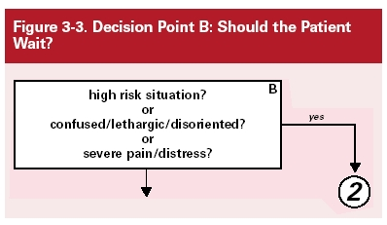

Slide 21
نقطه تصمیم B: آیا بیمار باید منتظر بماند؟
-آیا این یک وضعیت با ریسک بالاست ؟
پرستار تریاژ بر مبنای گفتگویی کوتاه با بیمار، مشاهده کلی و بالاخره حس ششمی که از تجربه ناشی می شود تشخیص می دهد که بیمار در معرض خطر بالا است.
یک بیمار در معرض خطر کسی است که شرایطش می تواند به سادگی بدتر شود یا بیماری که با علائم دلالت کننده بر شرایط, نیاز به درمان با حساسیت زمانی دارد. این بیماری است که بصورت بالقوه دارای تهدید اندامی یا حیات می باشد.

Slide 22
نقطه تصمیم B: آیا بیمار باید منتظر بماند؟
هنگامیکه بیمار در سطح دوم ESI باشد پرستار تریاژ مشخص کرده است که ماندن بیمار در اتاق انتظار برای هر مدت زمانی خطرناک خواهد بود .
در حالیکه ESI فواصل زمانی خاصی را پیشنهاد نمی کند، بیماران سطح دوم ESI در اولویت بالایی قرار می گیرند و عموماً استقرار و درمان باید در عرض 10 دقیقه بعد از ورود آغاز شود .

Slide 23
نمونه هایی از وضعیت های در معرض خطر
درد مدام قفسه سینه، مشکوک به سندرم کرونری حاد، ولی احتیاج به مداخله حیات بخش فوری نداردو بدون اختلال در خونرسانی است
فرو رفتن یک سوزن در دست مراقب بهداشتی
نشانه های بروز سکته، که با ضوابط سطح اول انطباق ندارد.
یک آبستنی محتمل خارج رحمی، بدون اختلال همودینامیک
یک بیمار تحت درمان با شیمی درمانی و بنابراین همراه با تب، سیستم ایمنی تضعیف شده و به خطر افتاده
یک بیماربا تمایلات به خودکشی یا آدم کشی

Slide 24
آیا بیمار سردرگم و حواس پرت، بی حال یا خموده و درمانده است؟
Confused : پاسخ نامناسب به محرکها، کاهش در به خاطر آوردن و میزان توجه .
Lethargic: خواب آلود، خواب بیش از حد نرمال، پاسخ های مناسب هنگام تحریک .
Disoriented: بیمار قادر نیست بطور صحیح به سوالاتی در مورد زمان ، مکان یا اشخاص پاسخ دهد.
نمونه هایی از این سه نوع بیماری به ترتیب:
شروع تازه حواس پرتی در یک بیمار سالخورده.
نوزاد سه ماهه ای که مادرش اطلاع میدهد که نوزاد همیشه در حال خواب است.
نوجوانی که پی برده شده حواس پرت و خموده است .

Slide 25
آیا این بیمار درد و رنج شدید دارد؟
در نقطه تصمیم B، سوال سومی که پرستار تریاژ لازم است پاسخ دهد این است که آیا بیمار در حال حاضر درد و رنج دارد. در صورتیکه جواب نه باشد, پرستار تریاژ می تواند به مرحله بعدی درالگوریتم برود. اگر پاسخ مثبت باشد، لازم است که سطح درد و ناتوانی را ارزیابی کند و این با مشاهده کلینیکی و یا اندازه گیری میزان دردی که از طرف خود بیمار از 7 به بالا گزارش می شود با مقیاس صفر تا 10 مشخص می شود.
زمانیکه بیماران میزان درد 7 تا 10 یا بیشتر را اعلام می کنند، پرستار تریاژ میتواند بیمار را در سطح دو ESI تریاژ کند

Slide 26
Visual analogue scale
10 0
severe pain no pain

Slide 27
درد یکی از عمومی ترین دلایل برای یک ویزیت در اورژانس است , اما تمام بیماران با گزارش درد از 7 تا 10 یا بیشتر لازم نیست که در دسته بندی سطح دو ESI طبقه بندی شوند.
پیچ خوردگی مچ پا با درد 8از 10 نمونه خوبی از یک بیمار سطح چهار ESI است. ضرورتی ندارد که این بیمار فقط بر مبنای درد در سطح دو دسته بندی شود.

Slide 28
درد، در بعضی از بیماران می تواند با مشاهدات بالینی ارزیابی شود: صورت با ظاهر خموده، تعریق زیاد، وضعیت قرار گیری بدن و تغییرات علائم حیاتی، در این موارد پرستار تریاژ پاسخ های فیزیکی به درد شدید که مشخص کننده اولویت بندی بیماراست را ملاحظه می کند.
برای مثال، بیماری با درد شکم که تعریق زیاد ,تپش قلب و دارای فشار خون بالا است، یا بیماری با درد پهلو شدید، در حال استفراغ، پوست رنگ پریده و پیشینه درد کلیه دارد هر دو نمونه های خوبی از بیمارانی هستند که با معیارهای سطح دو ESI منطبق هستند .

Slide 29
بیماران سطح دو ESI در معرض خطر,نسبتاً حجم کمی را تشکیل می دهند که با 20 درصد تا 30% بیماران بخش اورژانس مناسبت دارند.
هنگامیکه بیمار سطح دو ESI شناسایی شد لازم است که پرستار تریاژ بیمار را مطمئن کند که به موقع از او مراقبت می شود. نام نویسی توسط اعضای خانواده و در حین مراقبت از بیمار تکمیل می شود.
بیماران سطح دو ESI احتیاج به علائم حیاتی و یک ارزیابی مراقبتی جامع, لیکن نه ضرورتاً در تریاژ, دارند. مراحل استقرار بیمار نباید تا اتمام کسب علائم حیاتی به تأخیر بیفتد.

Slide 30
نقطه تصمیم C : نیاز به منابع
در صورتیکه پاسخ به سوالات در دو نقطه تصمیم ( AوB.) منفی باشد، آن وقت پرستار تریاژ به نقطه تصمیم C حرکت می کند.
پرستار تریاژ باید بپرسد « تصور می کنی که این بیمار چه تعداد از منابع مختلف اورژانس را به مصرف خواهد رساند تا اینکه پزشک به یک تصمیم قطعی دست یابد ؟

Slide 31
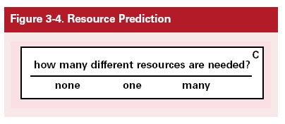

Slide 32
سطح سه ESI میتوانند به دو منبع یا بیشتر نیاز داشته باشند،
بیماران سطح چهار ESI به یک منبع
و بیماران سطح پنجم ESI به هیچ منبعی نیاز نداشته باشند.

Slide 33
مطالعه نشان داده است که بیماران سطح سه ESI 30 تا 40 درصد بیماران ویزیت شده در بخش اورژانس را تشکیل می دهند.
سطح چهارو پنج ESI از 20 تا 35 درصد حجم بیماران اورژانس و شاید حتی در یک مجموعه با دسترسی اندک به مراقبتهای اولیه بیشتر باشند.

Slide 34
مراقبینی که بطور صحیح آموزش دیده و دارای مهارتهای متنوعی نیز باشند با توجه به اینکه اکثر این بیماران دچار آسیبهای ترومایی هستند ، قادر به ارائه مراقبت در محیط های ویژه و یا Fast Track می باشند.
این بیماران به دلیل اینکه شرایط فیزیکی ثابتی دارند می توانند جهت ویزیت شدن ,بدون خطر, تا چند ساعت منتظر بمانند.

Slide 35
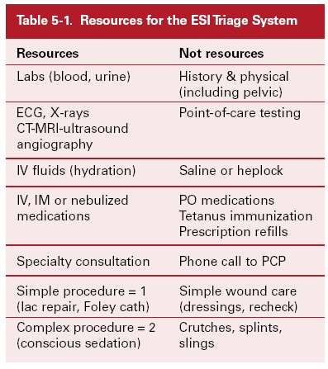

Slide 36
نقطه تصمیم D: علائم حیاتی بیماران
قبل از ارجاع بیمار به سطح سه ESI، لازم است که پرستار به علائم حیاتی بیمار توجه کند و تعیین کند که آیا خارج از معیارهای پذیرفته شده برای سن, معیارهایی وجود دارد که از نظر پرستار احساس شود باید سطح تریاژ را به سطح دوESI ارتقاء دهد.
با این وجود، این تصمیم پرستار تریاژ است در این مورد که بیمار باید بر مبنای نابهنجاریهای علائم حیاتی به سطح دو ESI ارتقاء یابد یا نه , این نقطه تصمیم D است.

Slide 37
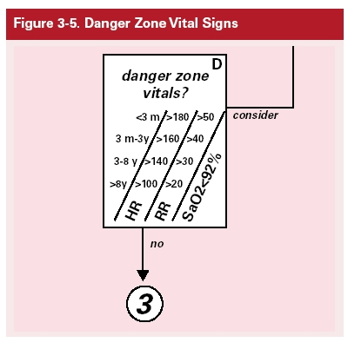

Slide 38
دماسنجی فقط شامل بچه های زیر سه سال می شود.
تب قابل توجه ممکن است کودکان نورسته را از اولویت بندی در سطوح چهار و پنج جدا کند . این به تشخیص کودکان دچار باکترمی بالقوه کمک می کند و از انتقال آنها به محیط پیگیری سریع یا انتظار طولانی مدت جلوگیری می کند.

Slide 39
آیا مدت زمان لازم تا درمان روی اولویت بندی تریاژ ESI تأثیر می گذارد؟
ESI استانداردهای زمانی را که در آن بیماران باید توسط یک پزشک ارزیابی شوند را توصیه نمی کند. با این حال ، بیمارانی که با ضوابط سطح دو ESI مطابقت دارند باید تا آنجا که امکان دارد زودتر ویزیت شوند .
امکان دارد خیلی از اوقات بین سیاست سازمانی و « جریان و فرآیند مراقبت از بیماران » و سطح تریاژ ESI اختلاف وجود داشته باشد.

Slide 40
بیماران اغلب بعد از تحمل مکانیسم اصلی آسیب مثل یک عابر پیاده مصدوم در تصادف با وسیله نقلیه موتوری با سرعت بالا به پرستار تریاژ مراجعه می کنند. ممکن است بیمار صحنه تصادف را به طریقی به غیر از آمبولانس ترک کرده باشد و سپس با علائم حیاتی طبیعی با درد متمرکز درست بالاتر از پهلوی راست به تریاژ ارجاع داده شود.

Slide 41
. با این وجود، بخاطر پارگی کبد و صدمات مهم دیگر در معرض خطر است بنابراین باید در سطح دو تریاژ شود. بعضی اوقات بخشهای اورژانس دارای خط مشی های بیماران ترومایی و طبقه بندی سطح پاسخ تیم تروما به مصدومان آسیب دیده هستند, هر دو حائز اهمیت اند و باید بعنوان دو رتبه متفاوت ثبت شوند .

Slide 42
در این روزها با ازدحام بیش از حد اورژانس ، برای پرستار, تریاژ کردن تعداد زیادی از بیماران سطح دو ESI در حالیکه هیچ تخت خالی که بتوان بیماران را در آنها مستقر کرد وجود ندارد, غیر معمول نیست. در این وضعیت ها، پرستار تریاژ ممکن است به سمت « تریاژ پائین » وسوسه شود.
این کار می تواند به پی آمدهایی منفی و جدی برای بیماران و کمتر از میزان واقعی نشان دادن بیماران بد حال اورژانس منتهی شود.

Slide 43
